Slide 1

Порівняння натуральних чисел
Дивіться відео-версію презентації за посиланням: https://youtu.be/OiUKdsMr3B0

Slide 2
Із двох натуральних чисел меншим є те, яке в натуральному ряду стоїть раніше, а більшим — те, яке в натуральному ряду стоїть пізніше

Slide 3
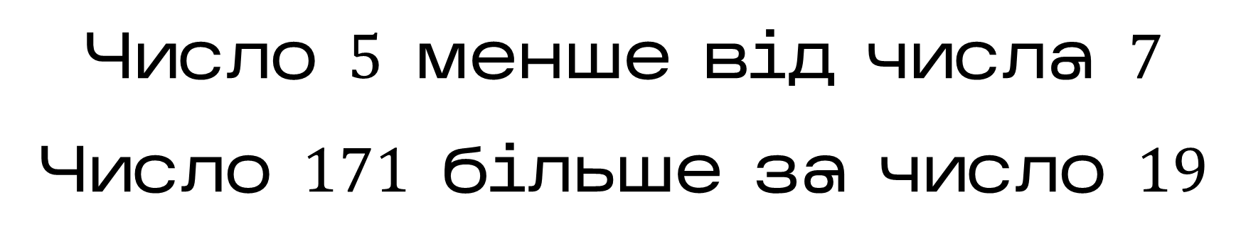
Число $5$ менше від числа $7$
Число $171$ більше за число $19$

Slide 4
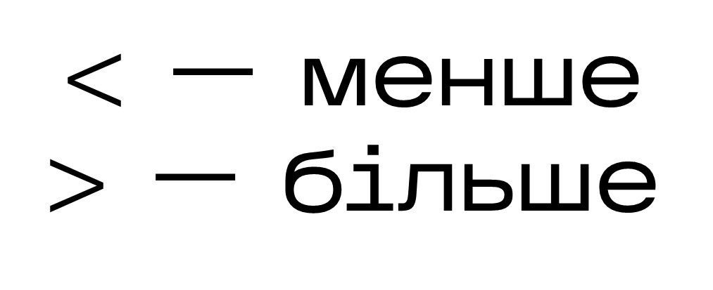
$<$ — менше
$>$ — більше

Slide 5

$$5<7$$
$171>19$

Slide 6
$$5<7$$
$171>19$
Нерівності

Slide 7
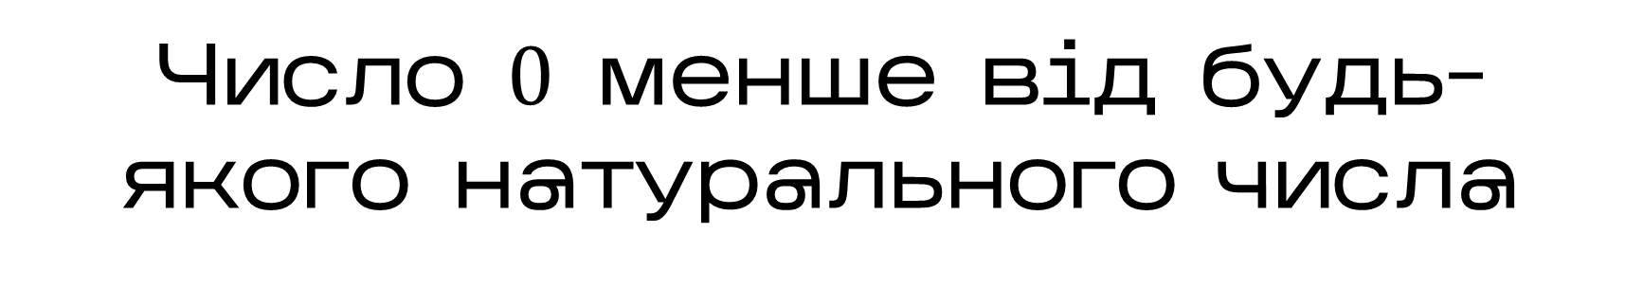
Число $0$ менше від будь-якого натурального числа

Slide 8
$0<12$

Slide 9

Число $17$ більше за $15,$ але менше від $20$

Slide 10
$15<17<20$

Slide 11

$15<17<20$
подвійна нерівність

Slide 12
Натуральні числа можна порівнювати, не звертаючись до натурального ряду

Slide 13
Правило порівняння натуральних чисел з різною кількістю цифр
Із двох натуральних чисел, які мають різну кількість цифр, більшим є те, у якого кількість цифр більша

Slide 14
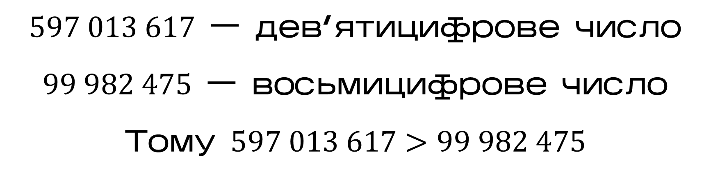
$597 013 617$ — дев’ятицифрове число
$99 982 475$ — восьмицифрове число
Тому $597 013 617>99 982 475$

Slide 15
Правило порівняння натуральних чисел з однаковою кількістю цифр
Із двох натуральних чисел з однаковою кількістю цифр більшим є те, у якого більша перша (якщо читати зліва направо) з неоднакових цифр

Slide 16

$$7256>7249$$
$582 647<582 879$

Slide 17
На координатному промені точка з меншою координатою розташована ліворуч від точки з більшою координатою

Slide 18
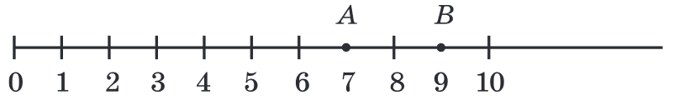

Slide 19
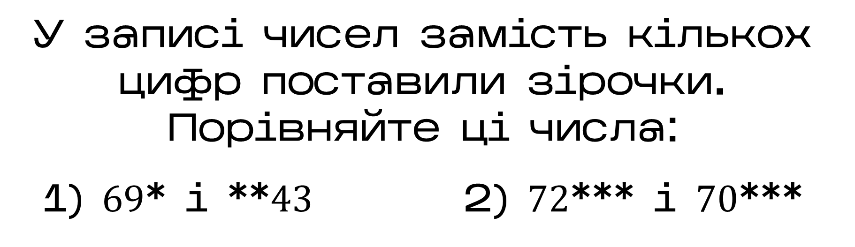
Приклад 1
У записі чисел замість кількох цифр поставили зірочки. Порівняйте ці числа:
1) $69$* і **$43$ 2) $72$*** і $70$***

Slide 20
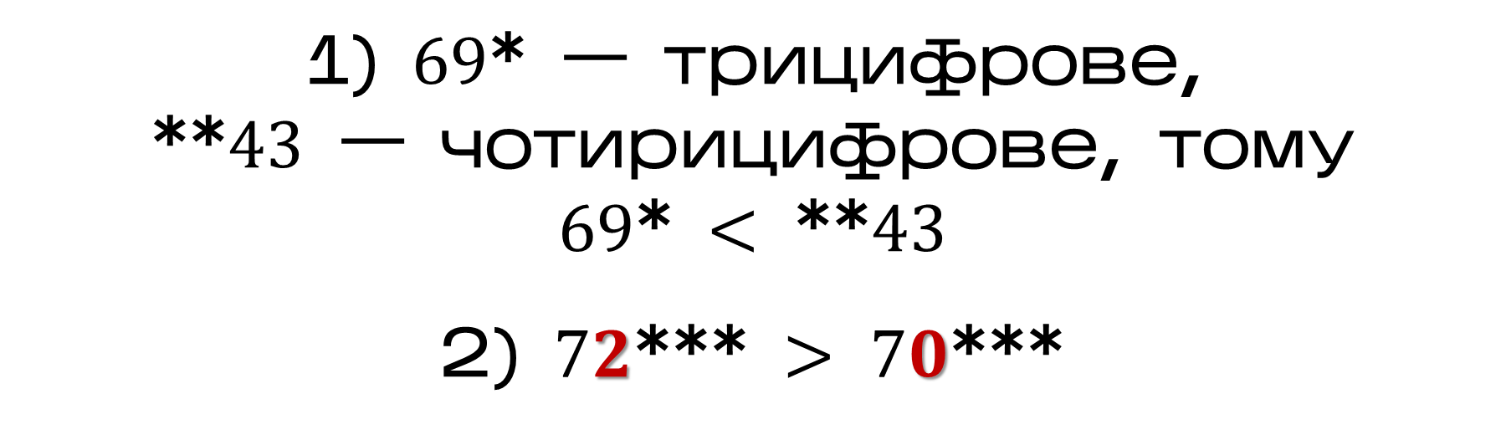
Розв’язання
1) $69$* — трицифрове,
**$43$ — чотирицифрове, тому
$69$* $<$ **$43$
2) $72$*** $>$ $70$***

Slide 21
Приклад 2
Порівняйте $8$ км $24$ м і $8146$ м

Slide 22
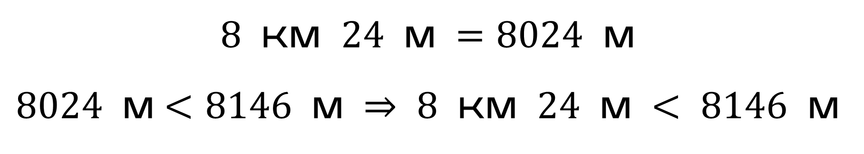
Розв’язання
$8$ км $24$ м $=8024$ м
$8024$ м $<8146$ м ⇒ $8$ км $24$ м $<$ $8146$ м

Slide 23


Slide 24
Що означає порівняти два різних натуральних числа?

Slide 25
Що означає порівняти два різних натуральних числа?
Правильна відповідь — Це означає встановити, яке з них більше,
а яке — менше

Slide 26
Як, використовуючи натуральний ряд, можна визначити, яке з натуральних чисел менше, а яке більше?

Slide 27
Як, використовуючи натуральний ряд, можна визначити, яке з натуральних чисел менше, а яке більше?
Правильна відповідь — Із двох натуральних чисел меншим є те, яке в натуральному ряду стоїть раніше, а більшим — те, яке в натуральному ряду стоїть пізніше

Slide 28
Як порівняти натуральні числа, що мають різну кількість цифр?

Slide 29
Як порівняти натуральні числа, що мають різну кількість цифр?
Правильна відповідь — Із двох натуральних чисел, які мають різну кількість цифр, більшим є те, у якого кількість цифр більша

Slide 30
Яке з натуральних чисел з однаковою кількістю цифр більше?

Slide 31
Яке з натуральних чисел з однаковою кількістю цифр більше?
Правильна відповідь — Те, у якого більша перша з неоднакових цифр

